Slide 1


UNIDAD DE APRENDIZAJE:
ENERGÉTICOS ALTERNATIVOS URBANOS
UNIDAD DE COMPETENCIA: Sistemas de tratamiento de basura
MATERIAL DIDÁCTICO:
Material audiovisual (proyectable)
AUTOR:
Dra. En Urbanismo Adriana Soledad Espinosa Flores
0CTUBRE 2017
UNIVERSIDAD AUTÓNOMA DEL ESTADO DE MÉXICO
FACULTAD DE ARQUITECTURA Y DISEÑO
APOU

Slide 2
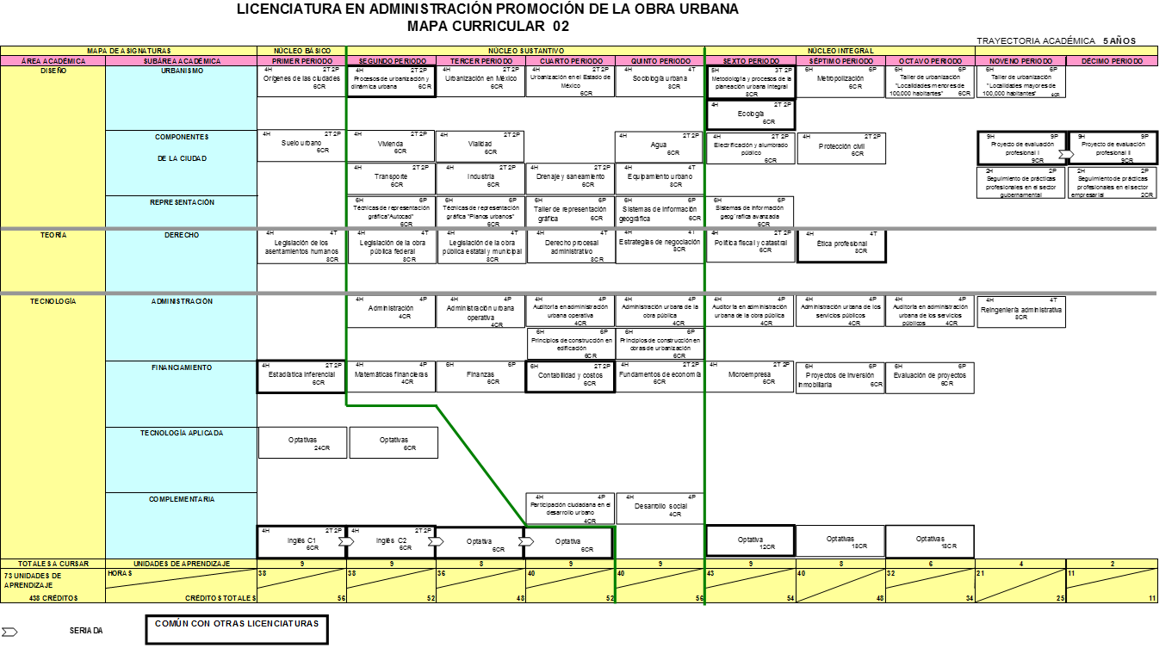
Energéticos Alternativos Urbanos

Slide 3
PROGRAMA DE LA UNIDAD DE APRENDIZAJE:
El propósito de esta Unidad de Aprendizaje es que el alumno comprenda la importancia del tema de la basura en relación con el medio ambiente y las posibles soluciones.

Slide 4
VETAJAS Y LIMITACIONES DEL RECURSO DIDÁCTICO:
Las ventajas que ofrece este material es que proporciona tanto al profesor como al alumno un apoyo visual para identificar y entender ejemplos de los diversos elementos de la estructura urbana.
Sus limitaciones estriban en la pericia del docente para utilizar este medio como apoyo a su conocimiento previo sobre el tema.

Slide 5
SUGERENCIAS DE MOMENTO Y USO:
Una vez que el alumno conozca las teorías sobre el desarrollo sustentable podrá presentarse este tema de conceptos y procesos de tratamiento de la basura.

Slide 6
PROPÓSITO
DE LA UNIDAD DE COMPETENCIA
Analizar los diferentes métodos de tratamiento de basura. Entender el modelo económico como influencia en la generación de basura.

Slide 7
RECURSO DIDÁCTICO:

Slide 8
RESIDUOS SÓLIDOS

Slide 9
A medida que el mundo avanza hacia su futuro urbano, la cantidad de residuos sólidos municipales (MSW), está creciendo aún más rápido que la tasa de urbanización.
Hace diez años había 2,9 mil millones de residentes urbanos que generaron alrededor de 0,64 kg de MSW por persona al día (0,68 mil millones de toneladas al año).

Slide 10
Hoy estas cantidades han aumentado a cerca de 3 mil millones de residentes generando 1,2 kg por persona por día (1,3 mil millones de toneladas por año).
Para el 2025, esto probablemente aumentará a 4,3 mil millones de residentes urbanos generando alrededor de 1,42 kg / habitante / día de residuos sólidos municipales (2,2 mil millones de toneladas al año).

Slide 11
Residuos sólidos municipales
Por Organización para la Cooperación y el Desarrollo Económicos (OCDE):
Son aquellos residuos de hogares, comercio, oficinas, instituciones, pequeñas empresas, jardines, barrido de calles, contenido de contenedores de basura y limpieza de mercados.
Por Organización Panamericana de la Salud (OPS):
Residuos sólidos o semisólidos generados en los centros de población, incluidos los domésticos, residuos comerciales, así como los originados por las industrias y las instituciones de pequeña escala; Barrido callejero y de la limpieza pública.

Slide 12
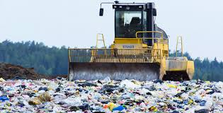
Residuos sólidos municipales
Por Grupo Intergubernamental de Expertos sobre el Cambio Climático (IPCC):
Residuos de alimentos; desechos de jardines y parques; papel y cartón; madera; textiles; pañales desechables; caucho y cuero; plástica; metal; cerámica y porcelana; y otros por ejemplo, ceniza, suciedad, polvo, suelo, residuos electrónicos.

Slide 13
Impactos de los residuos sobre la población y los ecosistemas
Generación de contaminantes y gases de efecto invernadero
Contaminación de los suelos y cuerpos de agua
Adelgazamiento de la capa de ozono
Proliferación de fauna nociva y transmisión de enfermedades

Slide 14
Las tasas de generación de RSM están influenciadas por desarrollo industrial, el grado de industrialización, la hábitos y clima local. Generalmente, cuanto mayor sea la el desarrollo económico y la tasa de urbanización, mayor será la cantidad de residuos sólidos producidos.
El nivel de ingresos y la urbanización están altamente correlacionados.

Slide 15
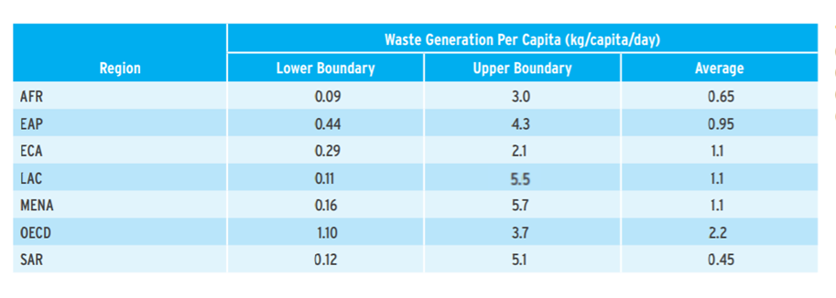
FUENTE: Banco Mundial
AFR África
EAP Este de Asia y la región del Pacífico
ECA Este y Centro de Asia
LAC Latino América y el Caribe
MENA Medio Este y Norte de África
OECD Países miembros de la Organización para la Cooperación y desarrollo (35 países)
SAR Sur de Asia

Slide 16
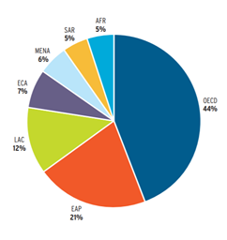
Promedio de Generación de basura per cápita, por región
FUENTE: Banco Mundial

Slide 17
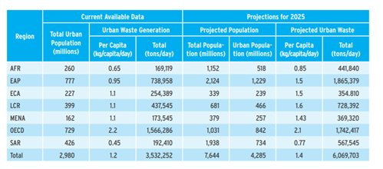
Proyección de generación de basura por región
FUENTE: Banco Mundial

Slide 18
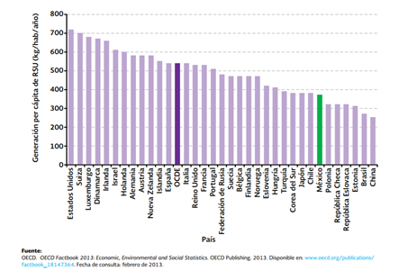
Generación de RSU per cápita en países de la OCDE, 2010

Slide 19
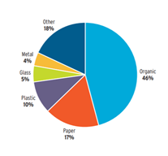
La composición de los desechos está influenciada por factores como la cultura, el desarrollo económico, el clima y las fuentes de energía; la composición de los residuos repercute la frecuencia con que se recogen los residuos y cómo se elimina
Composición Global de Residuos Sólidos
FUENTE: Banco Mundial

Slide 20
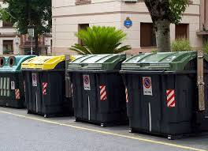
Las tasas de recolección de basura oscilan entre el 41% en los países de bajos ingresos y un 98% en los países de ingresos altos.

Slide 21
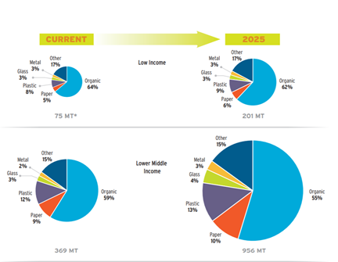
Composición de Residuos Sólidos por Ingresos y Año
FUENTE: Banco Mundial

Slide 22
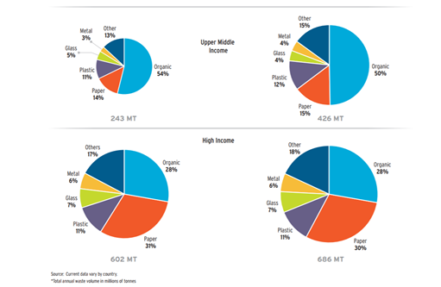
FUENTE: Banco Mundial

Slide 23
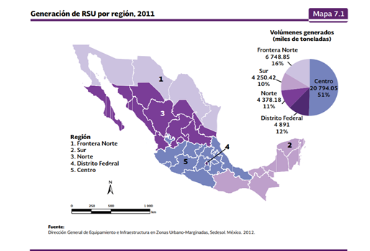
Caso mexicano

Slide 24
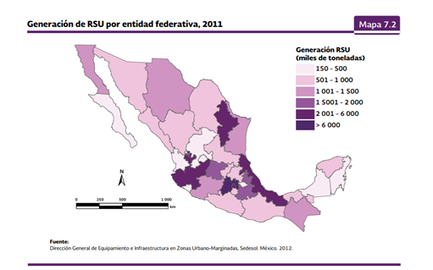

Slide 25
Disposición de la basura
La disposición en rellenos sanitarios y el tratamiento térmico de los residuos son los métodos más comunes de eliminación de residuos sólidos urbanos en los países de altos ingresos.
La gestión integrada de los residuos sólidos refleja la necesidad de abordar los residuos sólidos de manera integral con una selección cuidadosa y una aplicación sostenida de la tecnología apropiada.

Slide 26
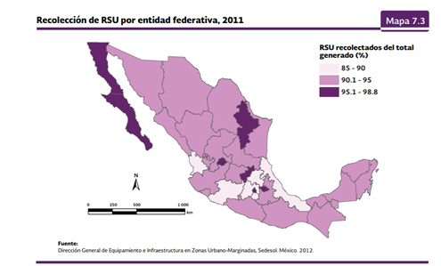
En el país se cuenta con dos tipos de sitios de disposición final:
los rellenos sanitarios y los rellenos de tierra controlados

Slide 27
Disposición
Rellenos sanitarios
Rellenos de tierra controlados
constituyen la mejor solución para la disposición final de los residuos sólidos urbanos; este tipo de infraestructura involucra métodos y obras de ingeniería particulares que controlan básicamente la fuga de lixiviados y la generación de biogases
comparten las especificaciones de los rellenos sanitarios en cuanto a infraestructura y operación, no cumplen con las especificaciones de impermeabilización para el control de los lixiviados

Slide 28
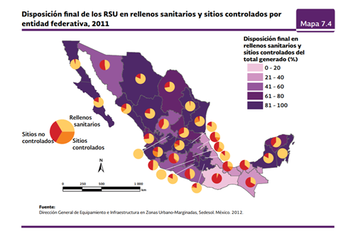

Slide 29
La Ciudad de México es una de las más pobladas del mundo, con cerca de 9 millones de habitantes (21 millones si se considera su área conurbada), lo que genera el aumento en la demanda de servicios. Esto requiere mayor infraestructura urbana, desarrollo de nuevos comercios e industrias y mayor consumo de productos, situación que deriva en un incremento progresivo en la generación de residuos sólidos, que la posiciona en el segundo lugar a nivel nacional, después del Estado de México.

Slide 30
BASURA
Basura es todo aquello que ya no usamos y consideramos como desecho. Pero la basura NO existe por naturaleza. Es el resultado de mezclar los residuos orgánicos e inorgánicos generados por nuestras actividades diarias para satisfacer nuestras necesidades de consumo.

Slide 31
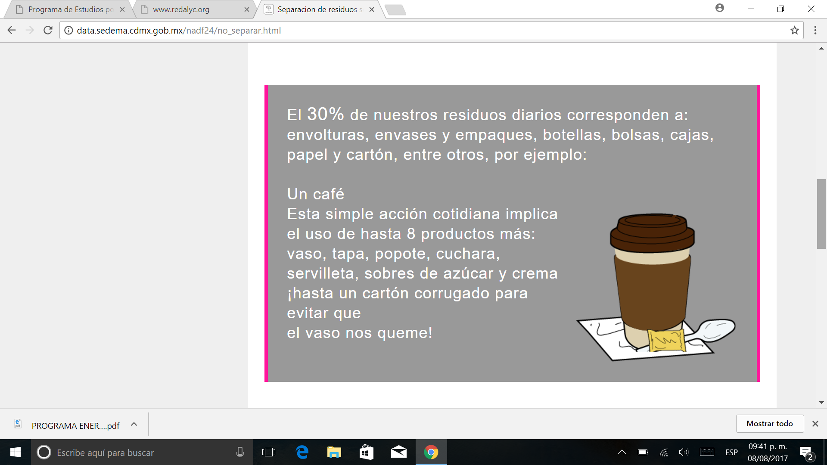

Slide 32
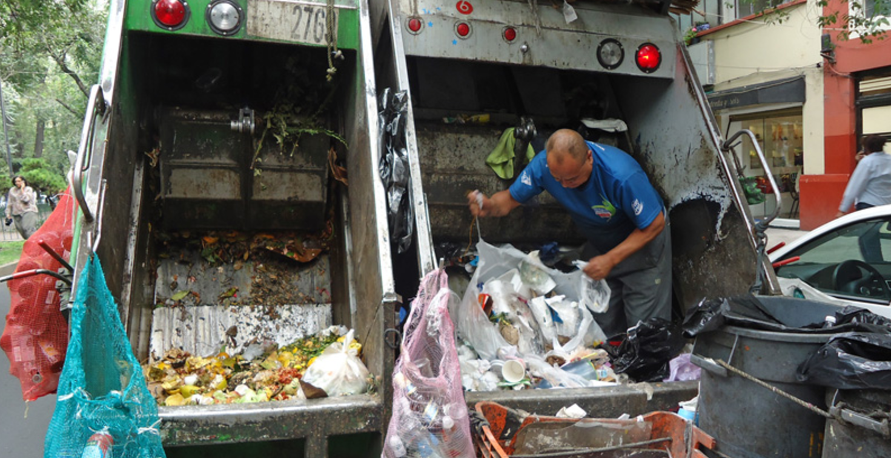
Cada habitante de la CDMX produce diariamente 1.5 kilogramos de residuos; de éstos, aproximadamente 1Kg va a parar al relleno sanitario.

Slide 33
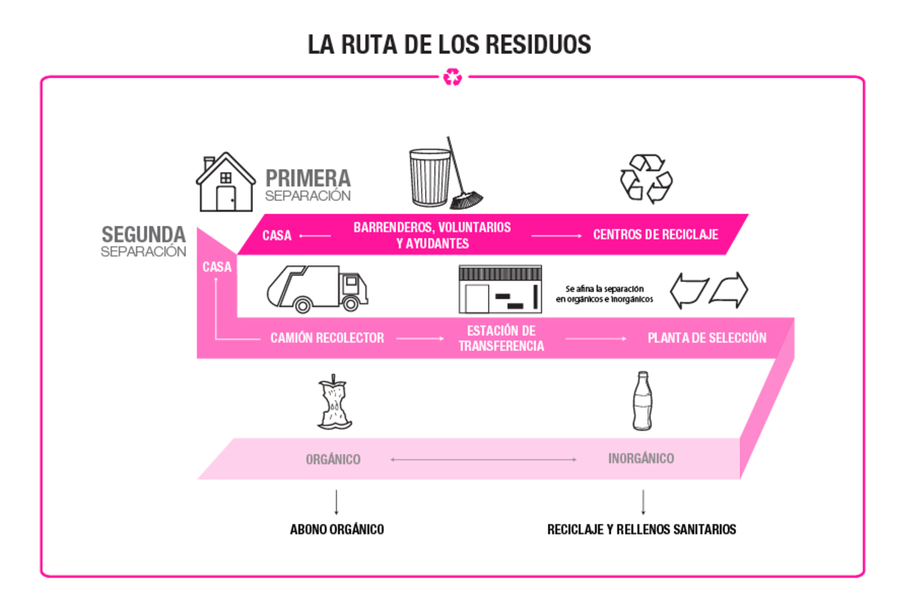

Slide 34
En la CDMX se acopian 1,487 toneladas de residuos orgánicos diarios en promedio, que se destinan a la generación de composta para mejorar los suelos de camellones, áreas verdes de redes viales, parques y jardines de la ciudad.
En 2015 la CDMX procesó en sus plantas de composta, la cantidad de 506,577 toneladas, provenientes de estaciones de transferencia, mercados, áreas verdes, podas y pastos.

Slide 35
Por otro lado, los residuos inorgánicos se mandan a una planta de selección, donde se recuperan materiales que se pueden aprovechar tales como: plástico, papel, cartón, vidrio, aluminio, fierro, cobre y periódico, entre otros.
En la CDMX se recibe un total de 3,573 toneladas de residuos sólidos al día. De esta cantidad sólo se recupera el 5% (182 toneladas/de residuos por/día).

Slide 36
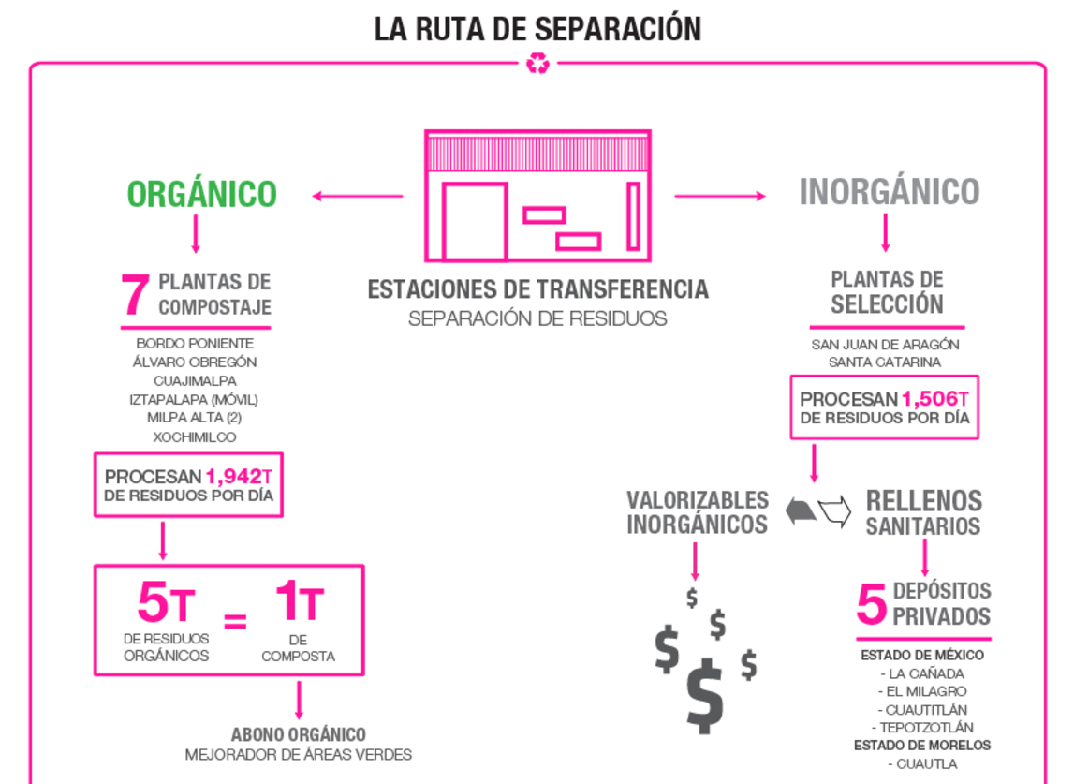

Slide 37
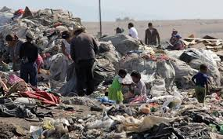
Antes del año 2004, los esfuerzos de separación de residuos sólidos eran escasos o nulos. La separación la realizaban quienes recolectaban la basura y los pepenadores, que obtenían una remuneración por su venta, pero el porcentaje de reciclaje era muy bajo.

Slide 38
Para reducir la cantidad de basura que llega a los rellenos sanitarios y aumentar el reciclaje de los residuos sólidos, el Gobierno de la CDMX emitió una nueva Norma Ambiental de Separación de Residuos, la cual entró en vigor en julio de 2017 de manera obligatoria.

Slide 39
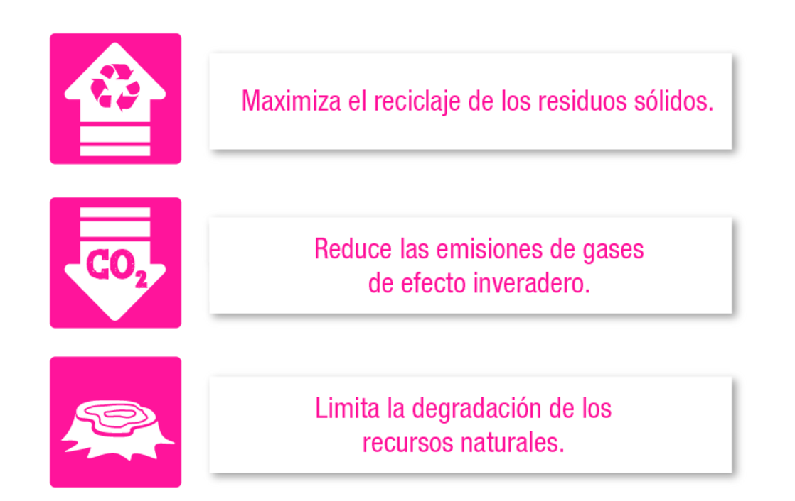
Ventajas de la separación de residuos según la norma NADF-024- AMBT 2013

Slide 40
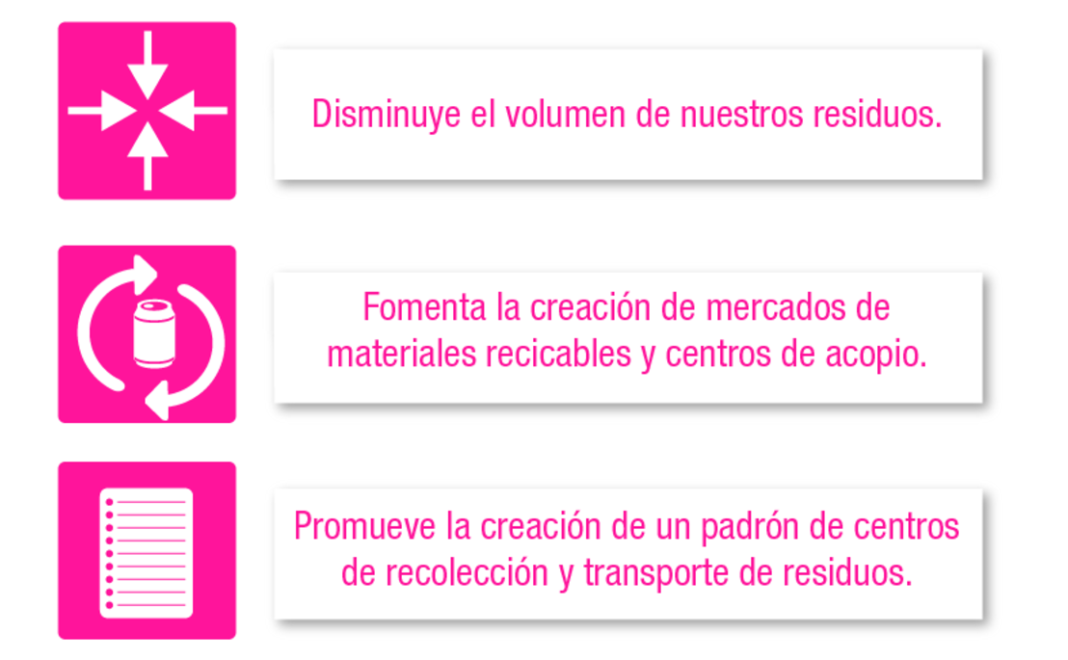

Slide 41
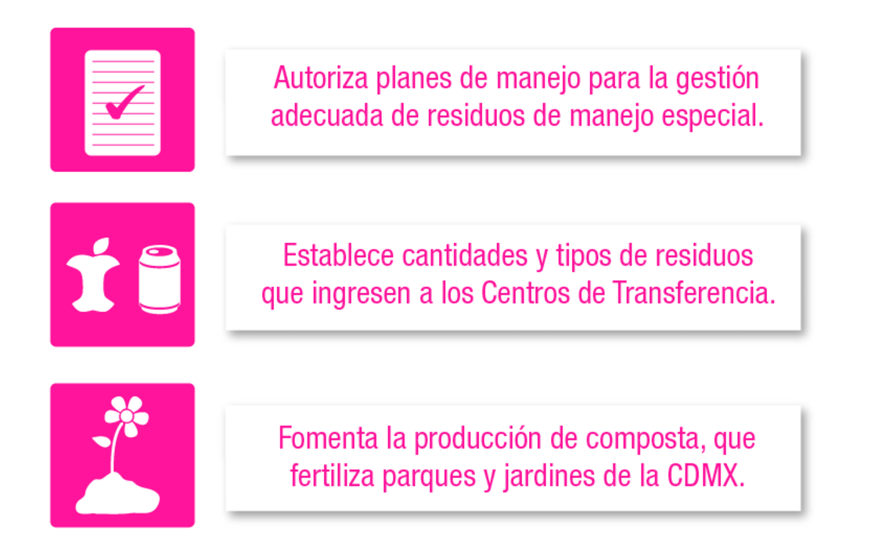
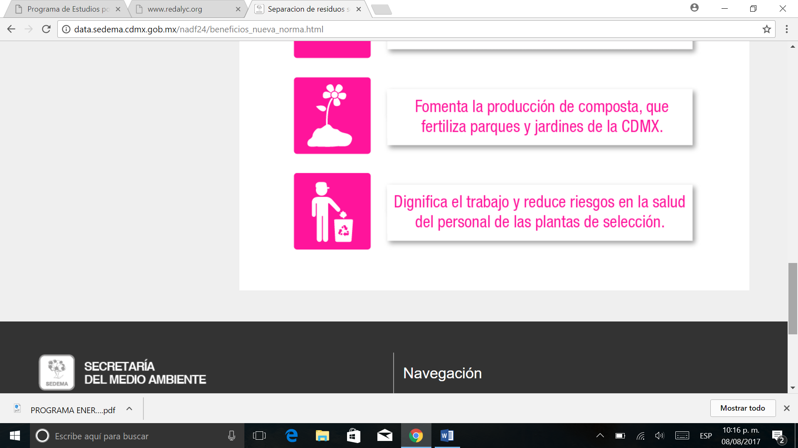

Slide 42
Fuente:
SEDEMA. Inventario de Residuos Sólidos CDMX-2015 (2015:27,29).
Banco Mundial, Qué desperdicio: Una revisión global de la gestión de residuos sólidos, en página web: http://web.worldbank.org/WBSITE/EXTERNAL/TOPICS/EXTURBANDEVELOPMENT/0,,contentMDK:23172887~pagePK:210058~piPK:210062~theSitePK:337178,00.html
SEMARNAT, Residuos, en página web: http://apps1.semarnat.gob.mx/dgeia/informe_12/pdf/Cap7_residuos.pdf

